Slide 1
УК Юнитайл
Отдел операционных улучшений
Стандарты бытовых и санитарных помещений ГК Юнитайл
г. Шахты

Slide 2
Стандарты бытовых и санитарных помещений ГК Юнитайл
Содержание:
Стандарт отделки душевых и раздевалок
Наполнение душевых и раздевалок
Стандарт отделки санитарных узлов
Наполнение санитарных узлов
Стандарт отделки столовых
Наполнение столовых

Slide 3
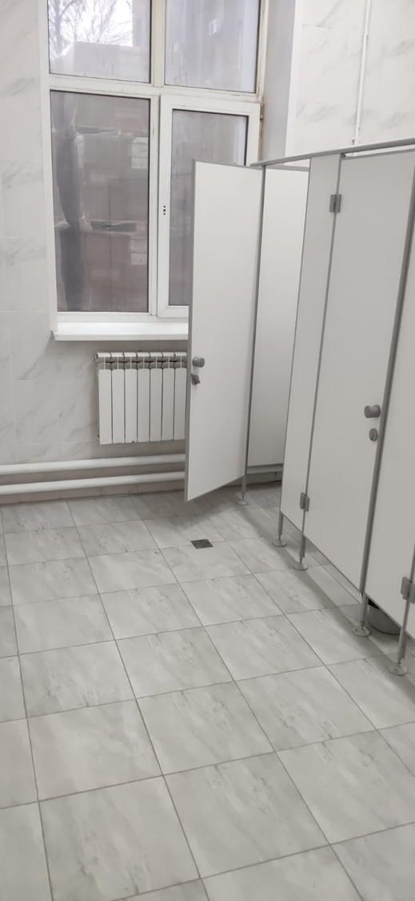
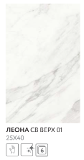


Стандарт отделки душевых и раздевалок
Для выбора проекта отделки раздевалок и душевых главными критериями являются:
высокий класс износостойкости PEI
свойство сопротивлению скольжению
простота ухода (полутона: серый, коричневый, синий)
гармония современного интерьера (отделочных материалов) с закупаемым или существующим наполнением
Для отделки раздевалок и душевых выбрана плитка:
ООО «Воронежская керамика»
Пол - Альбус св-сер КГ 01 400х400
Стена - Леона св верх 01 250х400
ООО «Шахтинская керамика»
Пол - Арнем сер PG 01 395х395 (или
Аналог Гермес сер КГ 01 400х400)
Стена - Scarlett white wall 01 250х600
Перед формированием ТЗ на проведение ремонта обязательно изготовление 3D проекта помещения (включающий в себя схему укладки плитки и наполнение), которым будет руководствоваться исполнитель при проведении ремонтных работ.

Slide 4
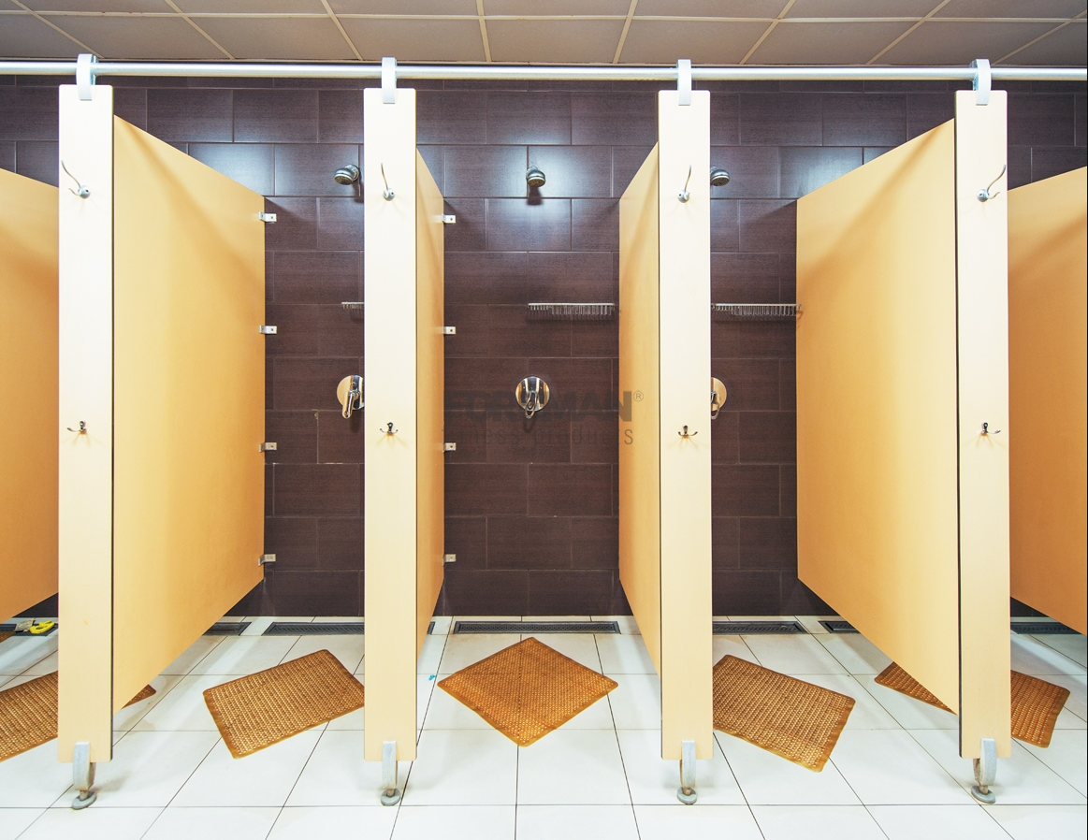




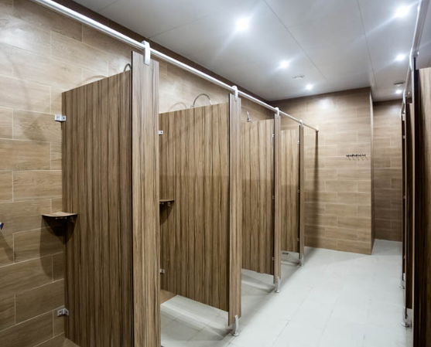





Стандарт наполнения душевой
1. Душевая перегородка с литым поликарбонатом - цвет белый.
2. Душевая система – с верхним душем.
3. Полка под принадлежности - в каждой кабине.
4. Слив воды - трапом под каждую душевую систему к стене (при проектировании уровня пола таким образом получается «сухая» середина комнаты, т.е. повышается безопасность).
5. Крючки для полотенец – количество должно соответствовать количеству душевых секций, расположение внутри на входе в помещение.
6. Входные двери – глухие пластиковые белого цвета.
7. Потолок в душевой – пластиковый реечный.
8. Потолок в раздевалке - армстронг.
8. Освещение - должно устанавливаться над душевой секцией, в душевой необходимо использовать уютный теплый свет 4000К (он помогает расслабиться).
10. Вентиляция - должна обеспечивать вытяжку воздуха не менее 25 куб. воздуха в час.

Slide 5
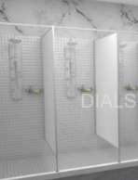
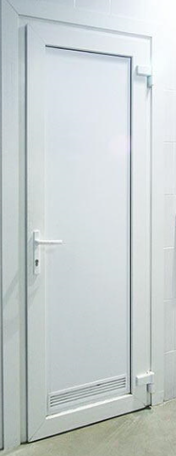
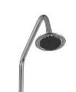

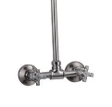
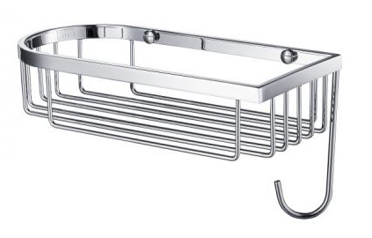
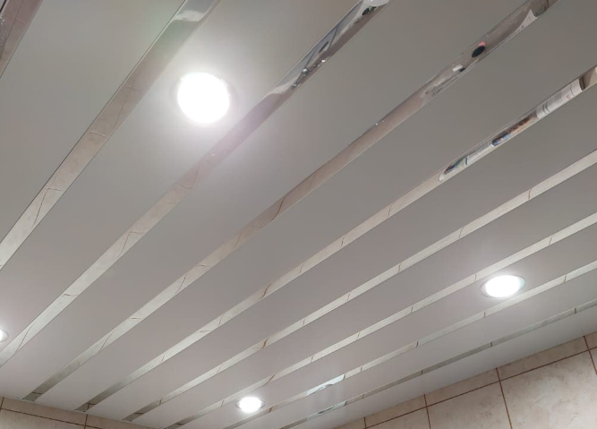
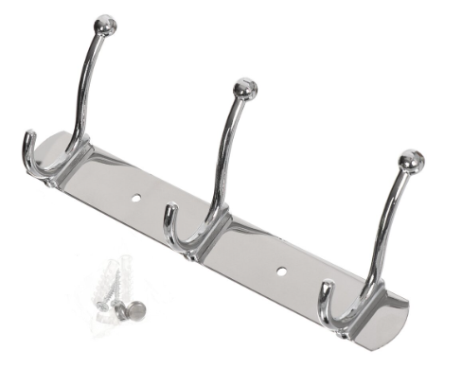
Стандарт наполнения душевой
Душевая перегородка с литым поликарбонатом – цвет белый
Глухая ПВХ дверь
Армстронг - цвет Белый
Cмеситель с верхним душем - хром
Полка под принадлежности - хром
Реечный пластиковый потолок – цвет Белый
Вешалка настенная 3 крючка, на планке, для ванной комнаты - хром

Slide 6
Спецификация применяемых номенклатур к наполнению душевой
1. Душевая перегородка с литым поликарбонатом, цвет белый, размеры высота : 2000мм, ширина: 800 мм. Каркас из анодированного алюминиевого профиля на регулируемой опоре.
Ссылка: https://peregorodki-spb.ru/santekhnicheskie-peregorodki/dushevaya-peregorodka-s-litym-polikarbonatom/
2. Cмеситель с верхним душем без излива, цвет хром, управление вентильное.
Ссылка: https://ozon.ru/t/3WQoPKA
3. Полка под принадлежности, цвет хром с крючком.
Ссылка: https://ozon.ru/t/wgBoLz8
4. Вешалка настенная 3 крючка, на планке, для ванной комнаты, цвет хром.
Ссылка: https://poryadok.ru/catalog/veshalki_nastennye_kryuchki/571890/
5. Глухая дверь ПВХ, цвет белый, размеры 950*2050, ширина профиля 60 мм, ручка нажимная.
6. Трап для слива воды.
Ссылка: https://market.yandex.ru/product--trap-dlia-dusha-sanaks-iz-nerzhaveiushchei-stali-pod-plitku-s-gidrozatvorom/1875270940?sponsored=1&sku=102050390532&do-waremd5=cWsfPHrRxiCLTmpsDgR9Lg&uniqueId=1226171

Slide 7
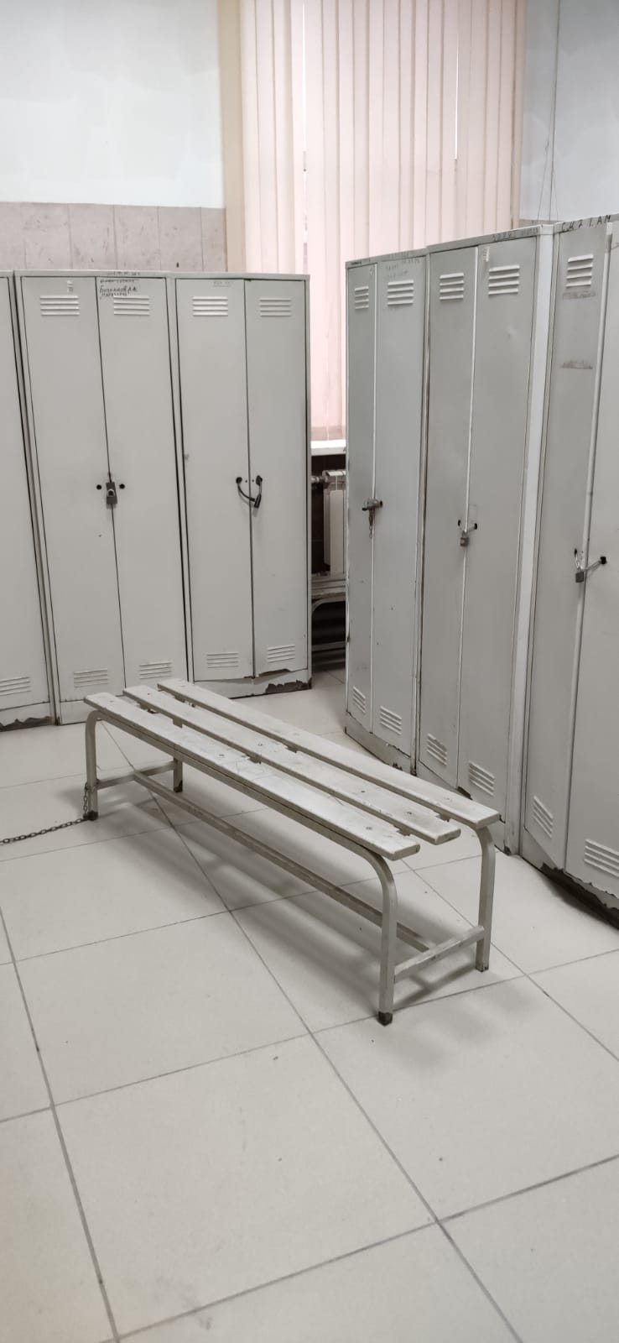
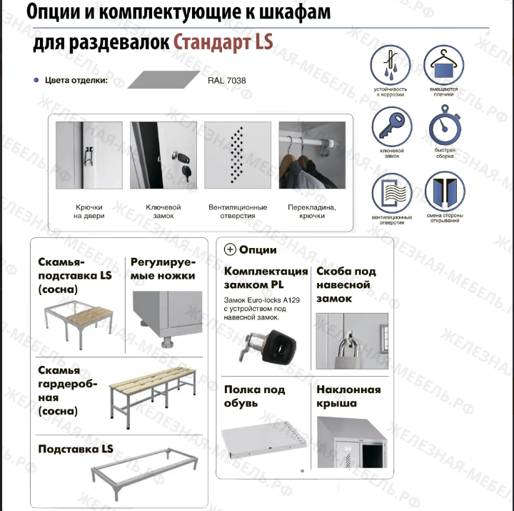
Стандарт наполнения раздевалки
1. Проект устройства раздевалки необходимо приспособить к геометрии помещения с учетом норм пожарной безопасности, СНиП 2.09.04-87 и удобства персонала.
2. Раздевалки комплектуются секционными металлические шкафами типа ПРАКТИК LS-21.
3. По индивидуальным требованиям заказчика и персонала при формировании ТЗ на ремонт допускается комплектация дополнительными опциями – скамья гардеробная, дополнительная полка под обувь, скамья подставка.
4. Окна должны быть тонированы пленкой.
5. В помещении раздевалки необходимо устанавливать на каждый ряд или блок шкафов зеркало влагостойкое с полированной кромкой без рамы.
6. В месте установки зеркала размещается фен с держателем.
7. Входные двери – глухие пластиковые белого цвета.
8. Потолок в раздевалке – армстронг.
9. Освещение - должно устанавливаться над каждой функциональной ячейкой помещения, в раздевалке необходимо использовать холодный свет 6000К (он помогает взбодриться).

Slide 8
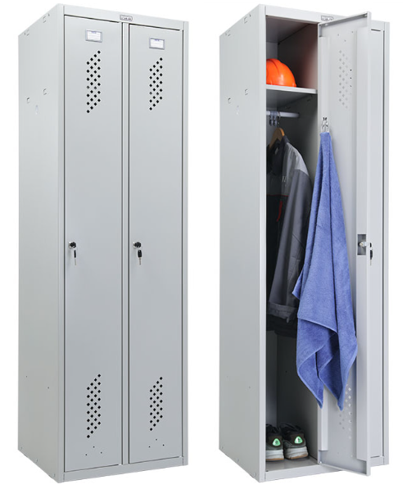
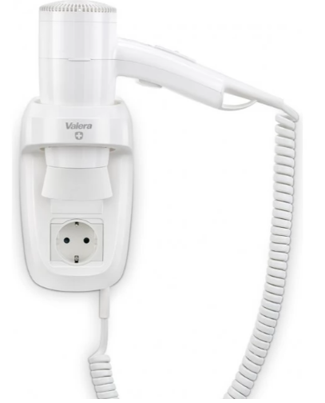
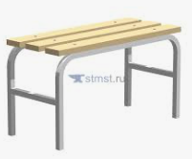
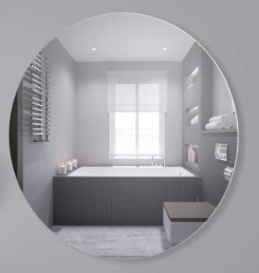
Стандарт наполнения раздевалки
Шкаф тип ПРАКТИК LS-21
Фен настенный 1200W
Скамья для раздевалок W-2000
Глухая ПВХ дверь
Зеркало для раздевалок круглое 40х40
Армстронг - цвет Белый

Slide 9
Спецификация применяемых номенклатур к наполнению раздевалки
1. Глухая дверь ПВХ, цвет белый, размеры 950*2050, ширина профиля 60 мм, ручка нажимная.
2. Шкаф тип ПРАКТИК LS-21 цвет RAL9016.
Ссылка: https://practic.biz/products/shkafy-praktik-ls-21/
3. Скамья для раздевалок W-2000
Ссылка: https://practic.biz/products/skamya-dlya-razdevalok-w-2000/
4. Зеркало для раздевалок круглое 40х40
Ссылка: https://market.yandex.ru/product--zerkalo-mixline-komfort-525521-40x40-sm/1779444015?sku=668243033&do-waremd5=qA080JpWLoj1ndXWjbOIIg&uniqueId=922587
5. Фен настенный 1200W
Ссылка: https://3259404.ru/catalog/fen-nastennyy-hor-1200-w-belyy

Slide 10
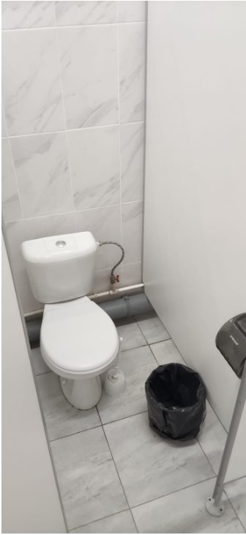
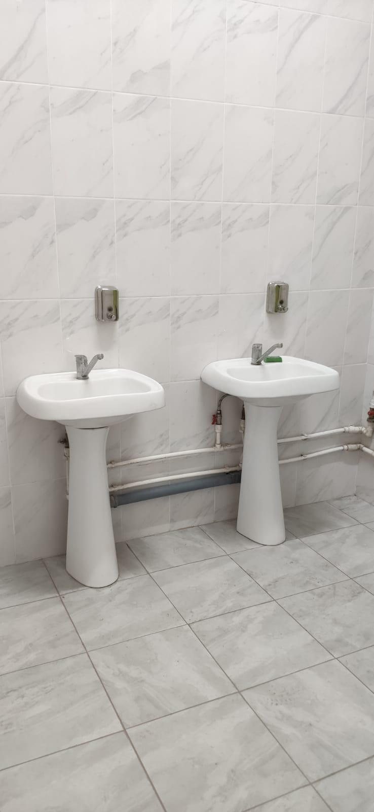
Стандарт отделки санитарных узлов
Для выбора проекта отделки раздевалок и душевых главными критериями являются:
высокий класс износостойкости PEI
свойство сопротивлению скольжению
простота ухода (полутона: серый, коричневый, синий)
гармония современного интерьера (отделочных материалов) с закупаемым или существующим наполнением
Для отделки санитарных узлов выбрана плитка:
ООО «Воронежская керамика»
Пол - Альбус св-сер КГ 01 400х400
Стена - Леона св верх 01 250х400
ООО «Шахтинская керамика»
Пол - Гермес сер КГ 01 400х400
Стена - Scarlett white wall 01 250х600
Проект устройства санитарного узла необходимо приспособить к геометрии помещения с учетом норм пожарной безопасности, СНиП 2.09.04-87 и удобства персонала.
Перед формированием ТЗ на проведение ремонта обязательно изготовление 3D проекта помещения (включающий в себя схему укладки плитки и наполнение), которым будет руководствоваться исполнитель при проведении ремонтных работ.

Slide 11
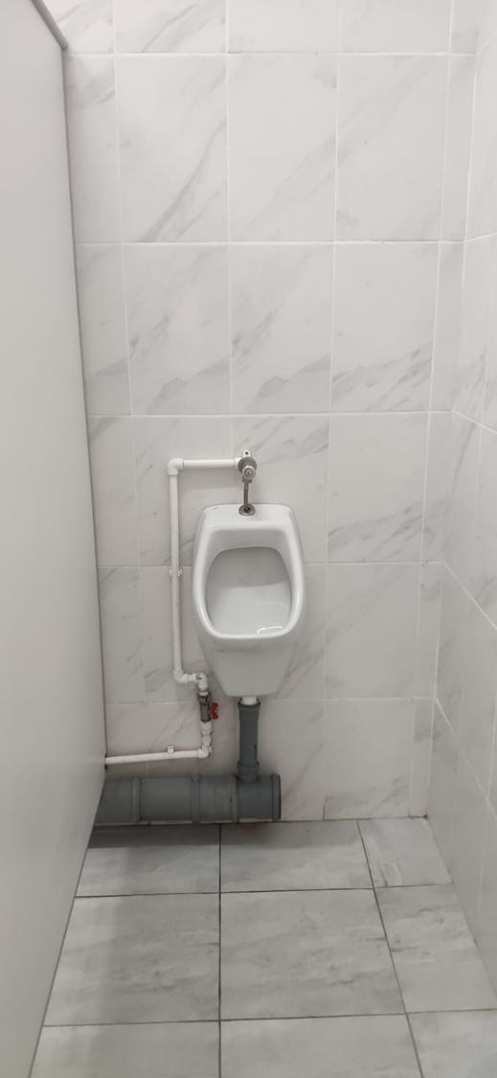
Стандарт наполнения производственных санитарных узлов
Производственные санитарные узлы в зависимости от размера помещения разделяются на:
Одинарные – одно отделение
Двойные – два отделения
Секционные – несколько отделений
Отделения санитарных узлов обустраиваются сантехническими перегородками из пластика белого цвета с замками.
При достаточной площади санитарные узлы комплектуются настенными писсуарами с автоматическим сливом.
Комплект наполнения одной секции производственного санитарного узла:
антивандальный напольный унитаз с бачком
сантехническая перегородка (цвет белый)
держателем туалетной бумаги с полочкой для телефона (цвет хром)
ершик для чистки унитаза (цвет белый)
урна для туалета
В помещении санитарного узла устанавливаются:
раковина типа тюльпан
зеркало
сушка для рук
держатель мыла.
При секционном типе санитарного узла устанавливается два комплекта наполнения.

Slide 12
Стандарт наполнения санитарных узлов ИТР
Комплект наполнения санитарного узла ИТР:
унитаз с бачком напольный (цвет белый)
держателем туалетной бумаги с полочкой для телефона (цвет хром)
ершик для чистки унитаза (цвет белый)
урна для туалета
раковина типа тюльпан
зеркало
сушка для рук
держатель мыла или диспенсер для жидкого мыла
входная дверь ПВХ.

Slide 13
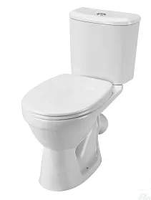
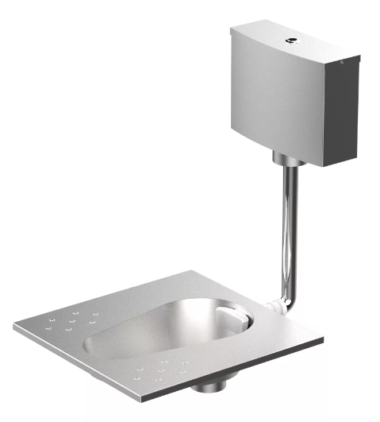
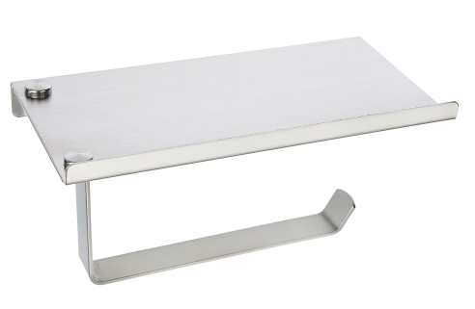
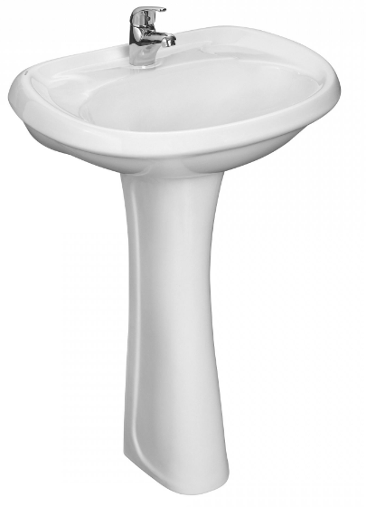
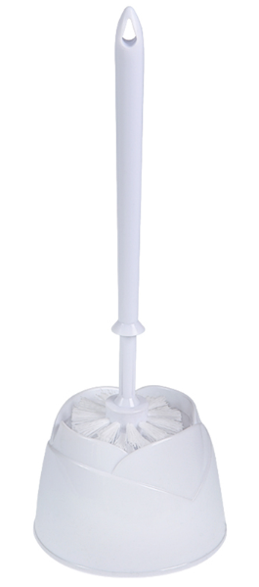
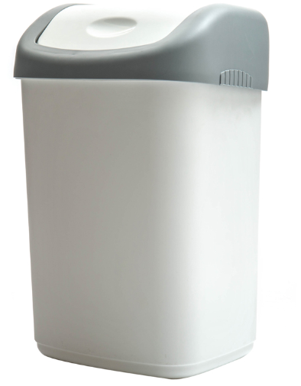
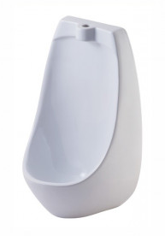
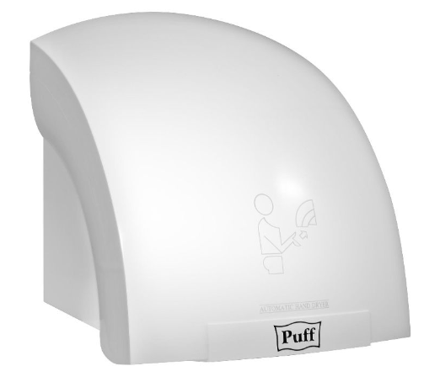
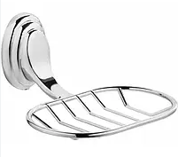
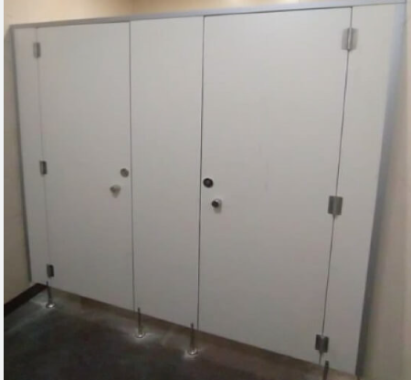
Стандарт наполнения санитарных узлов
Унитаз с бачком напольный (для санитарных узлов ИТР)
Чаша Генуя чугунная в комплекте со средним бачком
Держатель туалетной бумаги с полочкой
Раковина типа тюльпан со смесителем
Ерш для унитаза с подставкой, пластик, белый
Зеркало круглое 40х40
Урна для туалета
Электрическая сушилка для рук (автомат)
Настенный писсуар с нажимным краном
Держатель для мыла
Сантехническими перегородка из пластика белого цвета с замком

Slide 14
Спецификация применяемых номенклатур к наполнению санитарных узлов
1. Унитаз с бачком напольный, цвет белый, режим слива воды - одна кнопка (полный слив), Сиденье пластиковое в комплекте, подвод воды снизу бачка.
Ссылка: https://mrmag.ru/shop/unitazy_pisuary_bide/unitaz_kompakt_standart_belyy_s_arm_i_s_sid_g_kirov
2. Держатель для туалетной бумаги с полочкой для телефона, нержавеющая сталь.
Ссылка: https://galamart.ru/product/derzhatel-dlia-tualetnoi-bumagi-sonwelle-s-polochkoi-dlia-telefona-nerzhaveiushchaia-stal_7eb9dd03d8/
3. Ерш для унитаза с подставкой, пластик, цвет белый.
Ссылка: https://www.vseinstrumenti.ru/product/ersh-dlya-unitaza-officeclean-s-podstavkoj-plastik-belyj-303066-1892513/
4. Мусорное ведро для отходов с перекидной крышкой маятником 8л, цвет белый.
Ссылка: https://ozon.ru/t/qbEK8bg
5. Писсуар настенный Люкс бел б/к с креплением Киров.
Ссылка: https://www.mtk65.ru/pissuar-nastennyj-lyuks-bel-b-k-s-krepl-kirov.html
6. Нажимной кран для писсуара.
Ссылка: https://ozon.ru/t/4GQzBQ8
7. Держатель для мыла, цвет хром.
Ссылка: https://www.vseinstrumenti.ru/product/derzhatel-dlya-myla-oute-tg1604-1665637/
8. Чаша Генуя чугунная в комплекте с бачком.
Ссылка: https://chashi-genuya.ru/product/chasha-genuya-chugunnaya-v-komplekte-so-srednim-bachkom/
9. Раковина типа тюльпан со смесителем
Ссылка: https://san-plus.ru/7276-Rakovina-tiulpan-Vorotynskii/

Slide 15
Спецификация применяемых номенклатур к наполнению санитарных узлов
10. Зеркало для раздевалок круглое 40х40
Ссылка: https://market.yandex.ru/product--zerkalo-mixline-komfort-525521-40x40-sm/1779444015?sku=668243033&do-waremd5=qA080JpWLoj1ndXWjbOIIg&uniqueId=922587
11. Автоматическая сушилка для рук
Ссылка: https://proclimatgroup.ru/catalog/neoclima-nhd-20/
12. Сантехническая перегородка из пластика с замком.
Ссылка: https://77peregorodok.ru/product/santehnicheskie-peregorodki/serija-standart/

Slide 16
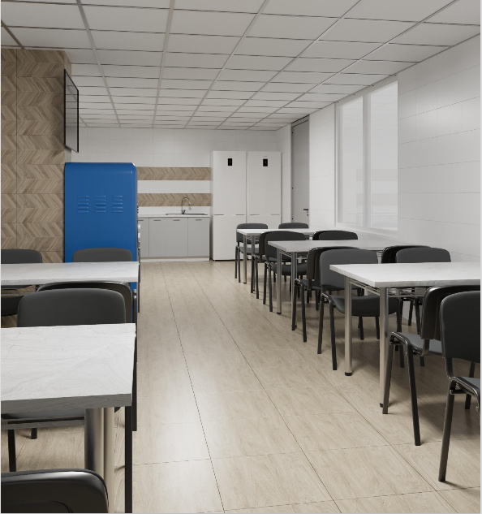
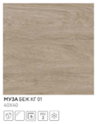
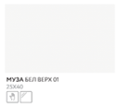
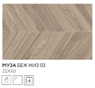
Стандарт отделки столовой
Для выбора проекта отделки столовой главными критериями являются:
высокий класс износостойкости PEI
свойство сопротивлению скольжению
простота ухода (полутона: серый, коричневый, синий)
гармония современного интерьера (отделочных материалов) с закупаемым или существующим наполнением
Для отделки столовой выбрана коллекция МУЗА:
Пол Стена

Slide 17
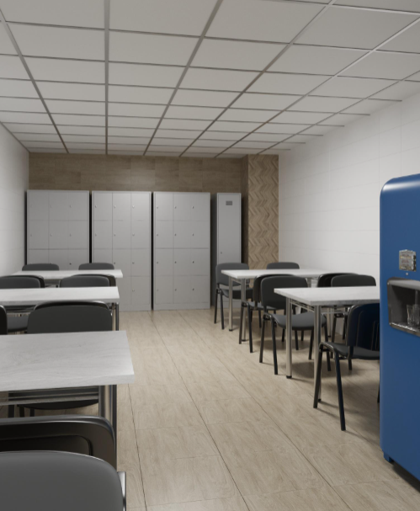
Стандарт наполнения столовой
1. Проект устройства столовой необходимо приспособить к геометрии помещения с учетом норм пожарной безопасности, СНиП 2.09.04-87 и удобства персонала.
2. Столовые комплектуются:
Стол
Стул
Шкаф хранения
Шкаф тех персонала
Кухонный модуль под раковину
Кухонный модуль под микроволновую печь
Холодильник
Микроволновая печь
Сатуратор

Slide 18
Спецификация применяемых номенклатур к наполнению столовой
1. Стол обеденный.
Ссылка: https://www.komus.ru/katalog/mebel/mebel-dlya-barov-i-kafe/stoly-obedennye/stol-obedennyj-dekor-3-dub-maduro-serebristyj-1200x800x728-mm-/p/1354280/?from=block-123-0_1&qid=2249333370-0-1
2. Стул.
Ссылка: https://www.komus.ru/search?text=%D0%A1%D1%82%D1%83%D0%BB+%D0%BE%D1%84%D0%B8%D1%81%D0%BD%D1%8B%D0%B9+%D0%98%D0%B7%D0%BE+%D0%9B%D0%B0%D0%B9%D1%82+%D0%A173&qid=7271896679
3. Холодильная камера.
Ссылка: https://www.citilink.ru/product/holodilnaya-vitrina-biryusa-b-461rn-belyi-1768847/
4. Шкаф для сумок персонала
Ссылка: https://www.komus.ru/katalog/mebel/metallicheskaya-mebel/meditsinskaya-mebel/meditsinskie-metallicheskie-shkafy-stojki/shkafy-dlya-odezhdy-meditsinskie/shkaf-dlya-sumok-meditsinskij-shrm-312-seryj-900kh500kh1860-mm-/p/1857984/?tabId=specifications&from=block-123-0_10&qid=0400605177-0-10
5. Микроволновка
Ссылка: https://www.komus.ru/katalog/tekhnika/bytovaya-tekhnika/bytovaya-tekhnika-dlya-kukhni/mikrovolnovye-pechi/mikrovolnovaya-pech-horizont-20mw700-1378aaw-belaya-/p/833868/?from=block-123-0_3&qid=5031015296-0-3
6. Чайник
Ссылка: https://www.komus.ru/katalog/tekhnika/bytovaya-tekhnika/bytovaya-tekhnika-dlya-kukhni/elektrochajniki/chajnik-elektricheskij-volzhanka-ech-001-serebristyj/p/1673812/?from=block-123-0_1&qid=9387806133-0-1
7. Кухонный модуль под мойку 800ммх600мм со столешницей 1 шт.
Ссылка: https://ozon.ru/t/byjpELD
8. Кухонный модуль под микроволновку 800ммх600мм столешницей 2 шт.
Ссылка: https://ozon.ru/t/byjpELD
9. Мойка двойная 1шт.
Ссылка: https://www.i-tech-rf.ru/catalog/santekhnicheskie_izdeliya/moyki_kukhonnye/19957/
10. Смеситель.
Ссылка: https://www.komus.ru/katalog/mebel/kukhonnaya-mebel/smesiteli/smesitel-dlya-kukhni-rossinka-rs45-23/p/1640091/?from=block-123-1_29&qid=1932810314-1-29
11. Кран для фильтрованной воды.
Ссылка: https://ozon.ru/t/Ep4D7jB

Slide 19
Спасибо за внимание!

